Slide 1
注解
GIT

Slide 2
注解(Annotation)在JDK1.5之后增加的一个新特性，注解的引入意义很大，有很多非常有名的框架，比如Hibernate、Spring等框架中都大量使用注解。注解作为程序的元数据嵌入到程序。注解可以被解析工具或编译工具解析，此处注意注解不同于注释(comment)。

Slide 3
Java提供了多种内建的注解，下面接下几个比较常用的注解：@Override、@Deprecated、@SuppressWarnings这3个注解。

Slide 4
@Override(覆写)
用于告知编译器，我们需要覆写超类的当前方法。如果某个方法带有该注解但并没有覆写超类相应的方法，则编译器会生成一条错误信息。
@Deprecated(不赞成使用)
用于告知编译器，某一程序元素(比如方法，成员变量)不建议使用时，应该使用这个注解。Java在javadoc中推荐使用该注解，一般应该提供为什么该方法不推荐使用以及相应替代方法。
@SuppressWarnings(压制警告)
于告知编译器忽略特定的警告信息，例在泛型中使用原生数据类型。

Slide 5
在一般的Java开发中，最常接触到的可能就是@Override和@SupressWarnings这两个注解了。使用@Override的时候只需要一个简单的声明即可。这种称为标记注解（marker annotation ），它的出现就代表了某种配置语义。而其它的注解是可以有自己的配置参数的。配置参数以名值对的方式出现。使用 @SupressWarnings的时候需要类似@SupressWarnings({"uncheck", "unused"})这样的语法。在括号里面的是该注解可供配置的值。由于这个注解只有一个配置参数，该参数的名称默认为value，并且可以省略。而花括号则表示是数组类型。在JPA中的@Table注解使用类似@Table(name = "Customer", schema = "APP")这样的语法。从这里可以看到名值对的用法。在使用注解时候的配置参数的值必须是编译时刻的常量。

Slide 7
GIT

Slide 8
不采用源代码管理工具会出现什么问题
1、无法后悔：做错了一个操作后，没有后悔药可以吃
2、版本备份：费空间、费时间
3、版本混乱：因版本备份过多造成混乱，难以找回正确的想要的版本
4、代码冲突：多人操作同一个文件，团队开发中的常见问题
5、权限控制：无法对源代码进行精确的权限控制
6、追究责任：出现严重的bug，无法得知是谁干的，容易耍赖

Slide 9
源代码管理的作用
1、能追踪一个项目从诞生一直到定案的过程
2、记录一个项目的所有内容变化
3、方便查阅特定版本的修订情况

Slide 10
1、CVS
1）开启版本控制之门
2）1990年诞生，远古时代的主流源代码管理工具
2、SVN
1）全称是Subversion，集中式版本控制王者
2）是CVS的接班人，速度比CVS快，功能比CVS多且强大
3）在国内软件企业中使用最为普遍(70%/80%)
3、GIT
1）一款伟大的分布式源代码管理工具
2）目前被原来越多的开源项目使用

Slide 11
SVN
1、概念
版本库是集中存放在中央服务器的，而干活的时候，用的都是自己的电脑，所以要先从中央服务器取得最新的版本，然后开始干活，干完活了，再把自己的活推送给中央服务器。SVN在没有网络情况下是无法查看提交日志和文件对比的
2、使用步骤
1、刚接手这个项目，从中央服务器取得最新的项目
2、今天在项目里面加了一些功能，想要添加到中央服务器中
3、首先从中央服务器更新一下项目，确保没有错误
4、然后再将自己的工程给提交
PS:每次更新之前记得提交

Slide 12
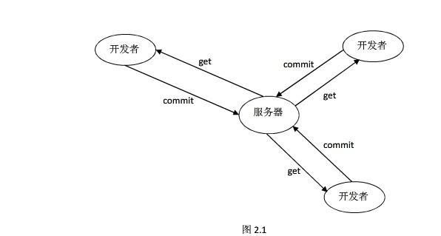

Slide 13
Git是一个开源的分布式版本控制系统，用以有效、高速的处理从很小到非常大的项目版本管理。Git 是 Linus Torvalds 为了帮助管理 Linux 内核开发而开发的一个开放源码的版本控制软件。
Git 可以保存任何文档，最善于保存文本文档，因为它本来就是为解决软件源代码 （也是一种文本文档）版本管理问题而开发的，提供了许多有助于文本分析的工具。对于非文本文档，Git 只是简单地为其进行备份并实施版本管理。

Slide 14
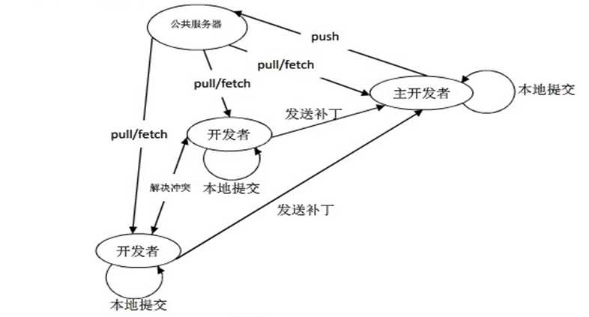

Slide 15
Linux之父Linus是坚定的CVS反对者，他也同样地反对SVN。这就是为什么在1991-2002这十余年间，Linus宁可使用补丁文件和tar包的方式维护代码，也迟迟不愿使用CVS。2002年Linus顶着开源社区精英们的口诛笔伐，选择了一个商业版本控制系统BitKeeper作为Linux内核的代码管理工具[11]。和CVS/SVN不同，BitKeeper是属于分布式版本控制系统。
分布式版本控制系统最大的反传统之处在于，可以不需要集中式的版本库，每个人都工作在通过克隆操作建立的本地版本库中，也就是说每个人都拥有一个完整的版本库。分布式版本控制系统的几乎所有操作包括查看提交日志、提交、创建里程碑和分支、合并分支、回退等都直接在本地完成而不需要网络连接。每个人都是本地版本库的主人，不再有谁能提交谁不能提交的限制，加之多样的协同工作模型（版本库间推送、拉回，及补丁文件传送等）让开源项目的参与度有爆发式增长。
2005年发生的一件事最终导致了Git的诞生。在2005年初Andrew Tridgell，即大名鼎鼎的Samba的作者，试图尝试对BitKeeper反向工程，以开发一个能与BitKeeper交互的开源工具。这激怒了BitKeeper软件的所有者BitMover公司，要求收回对Linux社区免费使用BitKeeper的授权[12]。迫不得已，Linus选择了自己开发一个分布式版本控制工具以替代BitKeeper。以下是Git诞生大事记[13]：
2005年4月3日，开始开发Git。
2005年4月6日，项目发布。
2005年4月7日，Git就可以作为自身的版本控制工具了。
2005年4月29日，Git的性能就已经达到了Linus的预期。
2005年6月16日，Linux核心2.6.12发布，那时Git已经在维护Linux核心的源代码了。

Slide 16
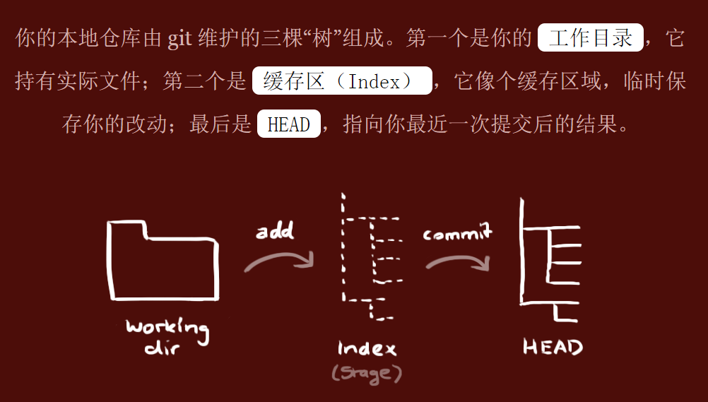

Slide 17
文件在 Git 中的几种状态
untracked（未跟踪）：文件尚未被 Git 纳入到跟踪内容，比如在 Git 中新建一个文件 a.txt，这个文件当前状态就是 untracked
unmodified（未修改）：文件在 Git 跟踪内容下，但是没有任何更改，比如 clone 一个项目，此时项目中的文件都是 unmodified
modified（已修改）：文件在 Git 跟踪内容下，经过编辑，但还没有提交保存
staged（暂存）：表示把已修改的文件放在下次提交时要保存的清单中
committed（已提交）：表示该文件已经被安全地保存在本地版本库中了
以上状态都是在本地完成转换，不需要依赖于服务器。

Slide 18
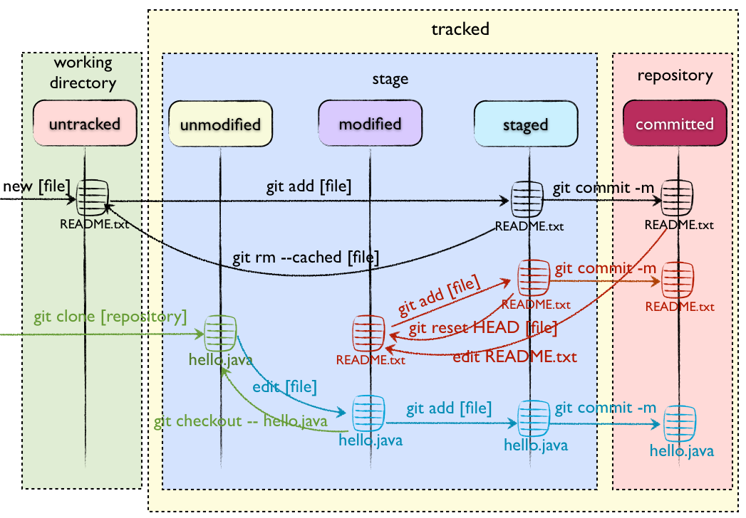

Slide 19
相关命令的简要说明如下：
git add [file]：把当前工作文件加入到暂存区域
git commit：在暂存区域生成文件快照并提交到本地仓库
git rm --cached [file]：删除文件在工作区中的索引，即文件回到未跟踪状态
git reset HEAD [file]：撤销文件暂存，可以理解为 git add [file] 的反操作
git checkout -- [file]：把文件从暂存区域覆盖到工作目录，用来丢弃本地修改

Slide 20
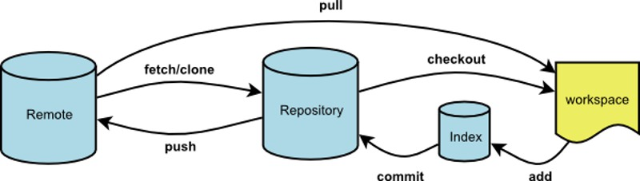

Slide 21
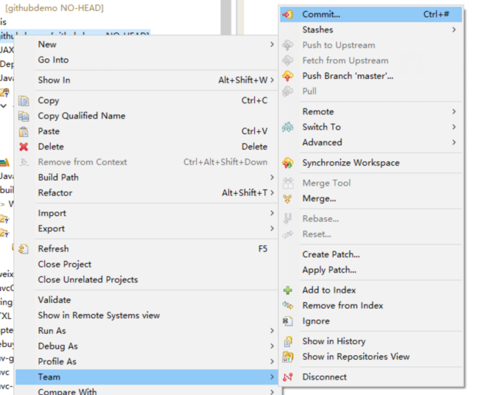

Slide 22
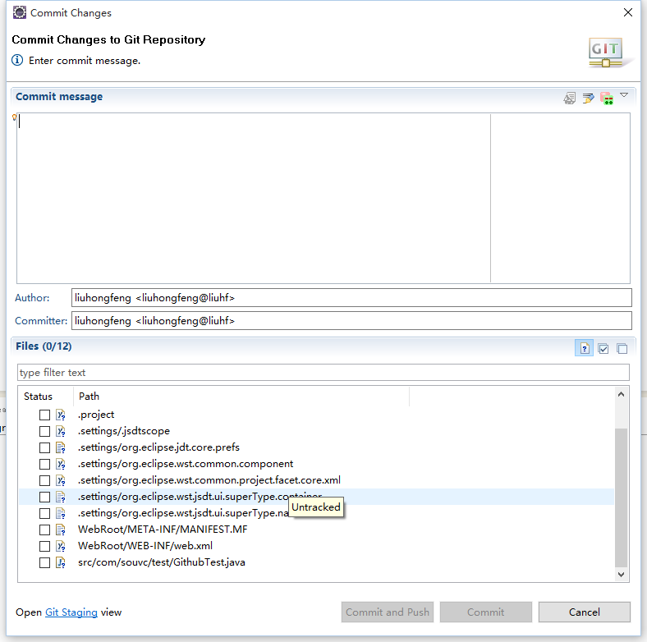

Slide 23
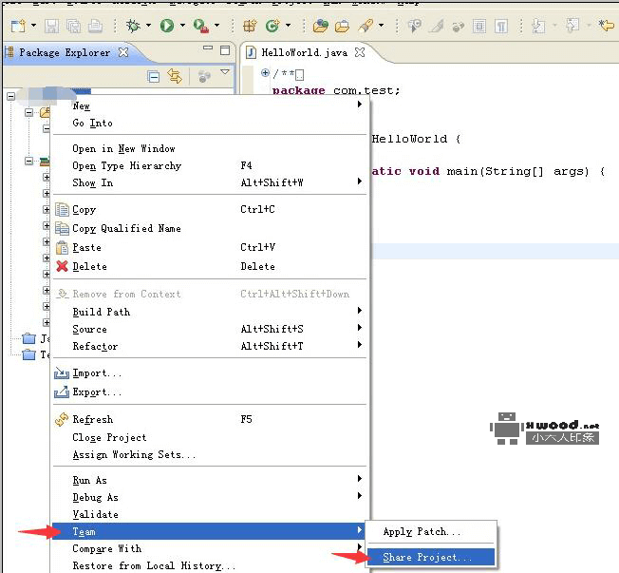

Slide 24
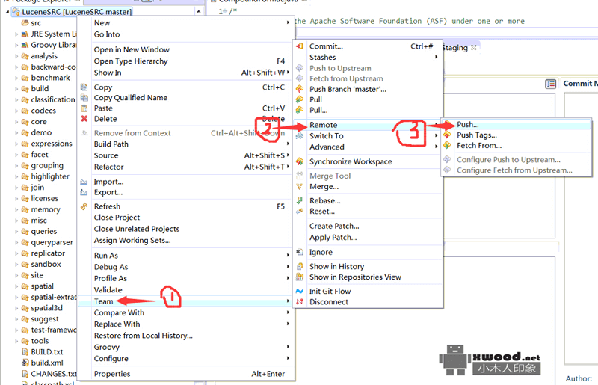

Slide 25
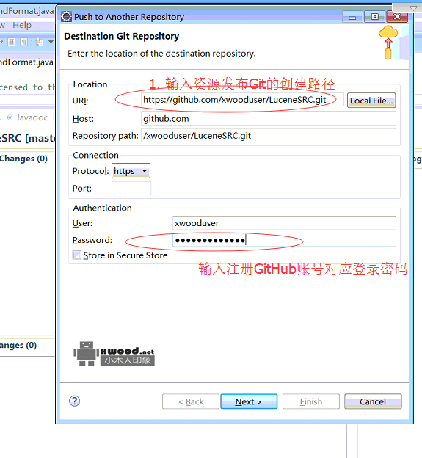

Slide 26
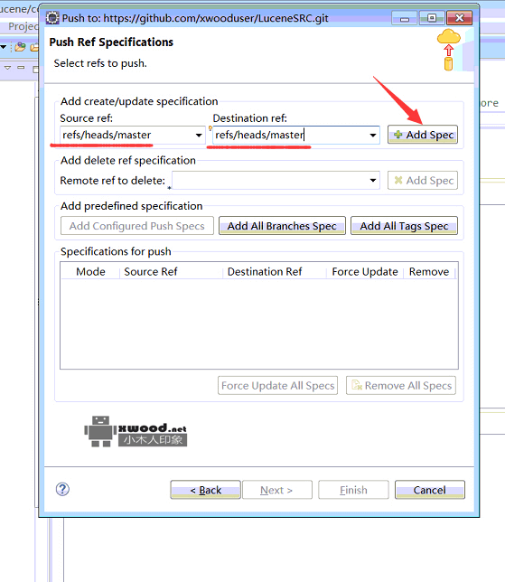

Slide 27
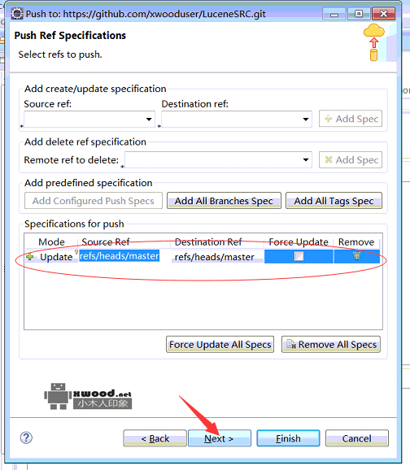

Slide 28
